Slide 1
Верификация инструкций динамического разрешения в
статически типизированной виртуальной машине.
Грошев М.А
МФТИ
01.04.2026

Slide 2
Постановка проблемы и актуальность
- Развитие OpenHarmony OS
ArkTS — предпочтительный основной язык программирования
для разработки приложений в HarmonyOS.
- Интероп с динамическими средами
Виртуальная машина, рассматриваемого яп подразумевает
активное взаимодействие с динамическими объектами
- Отсутствие аналогов
Современные аналоги: JVM, ART, спроектированы так, что
в своей ISA не поддерживают инструкции динамического
разрешения

Slide 3
Цели и задачи
Исследование
Исследование семантики
байткодов, Обнаружение множества
проверок, выполнение которых возможно до
этапа интерпретации
Разработка
Реализация алгоритмов верификации
инструкций, имеющих динамическую
семантику

Slide 4
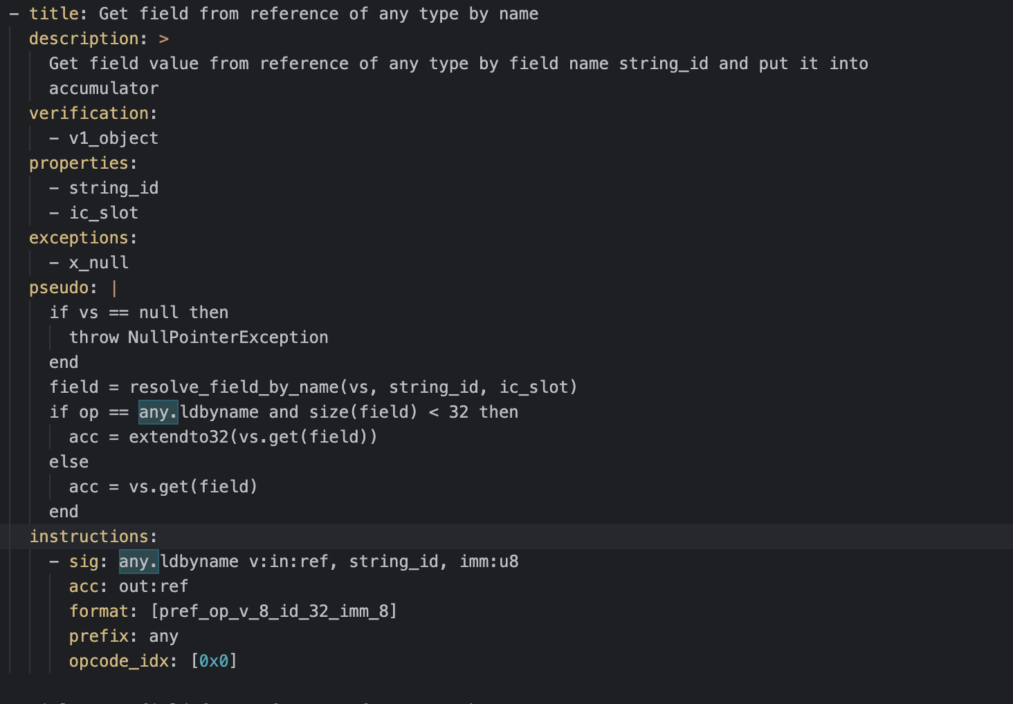
Методы и инструменты
- Язык разработки – С++
- Платформа – ArkTS
- Анализ семантики инструкций

Slide 5
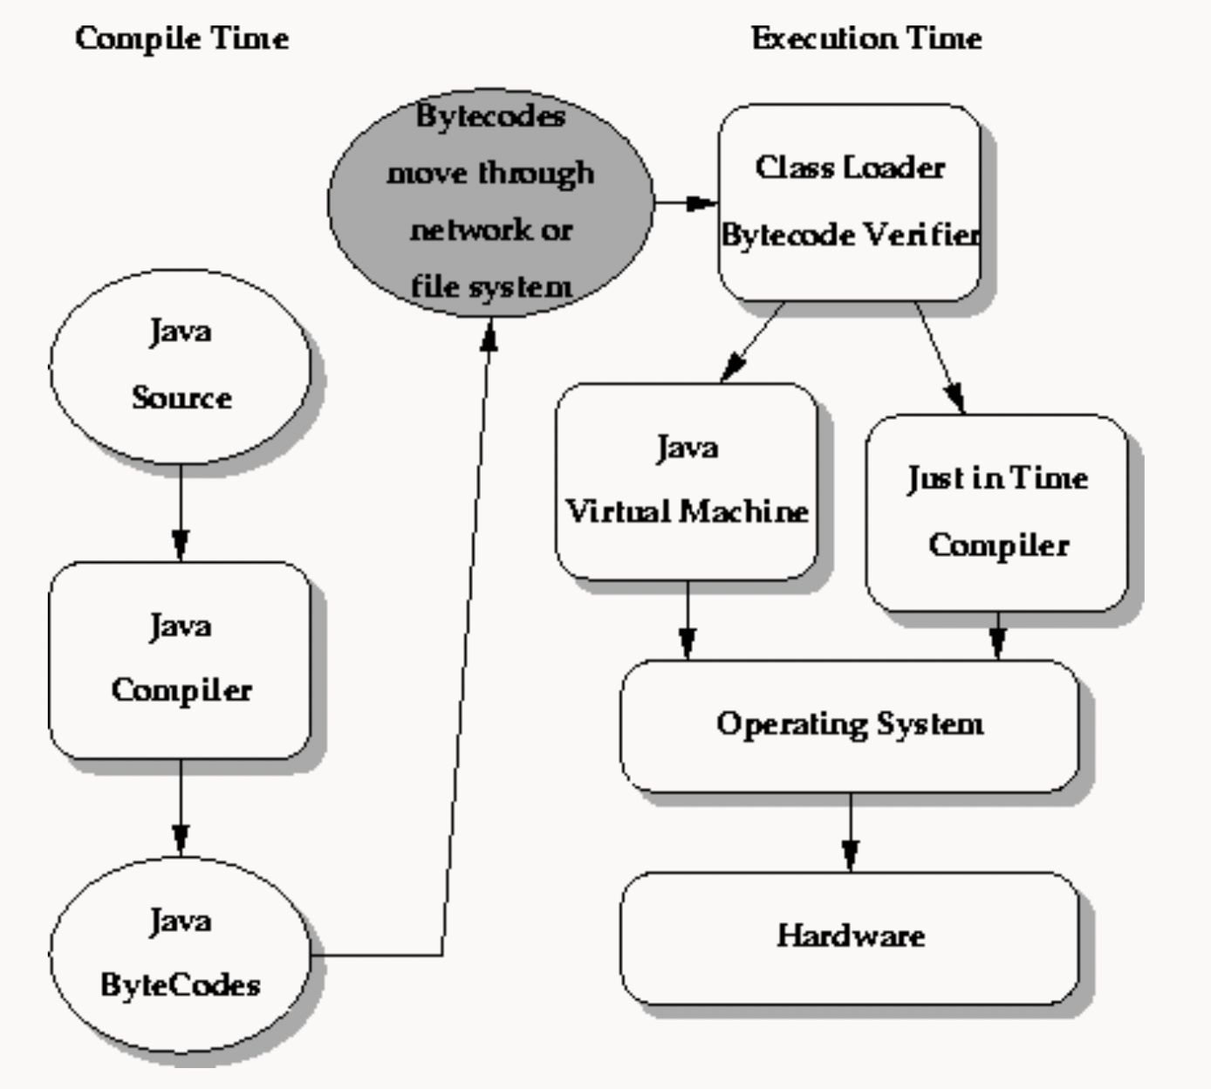
Что такое верификатор?
Верификатор байт-кода проходит по байт-коду,
формирует информацию о состоянии типов и
проверяет типы параметров всех инструкций байт-кода.

Slide 6
Что такое верификатор?
Метод – единица верификации
Проверка графа
управления
Разрешение
идентификаторов
Абстрактная
интерпретация

Slide 7
Абстрактная интерпретация
sta.obj v1
ldai 1
jeqz label
lda.obj v2
sta.obj v1
label:
lda.obj v1

Slide 8
Абстрактная интерпретация
Verifier state:
V1 - class A
V2 – std.core.String
Acc - i32
sta.obj v1
ldai 1
jeqz label
lda.obj v2
sta.obj v1
label:
lda.obj v1

Slide 9
Абстрактная интерпретация
Verifier state:
V1 - class A
V2 – std.core.String
Acc - i32
sta.obj v1
ldai 1
jeqz label
lda.obj v2
sta.obj v1
label:
lda.obj v1
Verifier state:
V1 - std.core.String
V2 – std.core.String
Acc - i32

Slide 10

Абстрактная интерпретация
Verifier state:
V1 - class A
V2 – std.core.String
Acc - i32
sta.obj v1
ldai 1
jeqz label
lda.obj v2
sta.obj v1
label:
lda.obj v1
Verifier state:
V1 - std.core.String
V2 – std.core.String
Acc - i32
Verifier state:
V1 - (std.core.String | class A)
V2 – std.core.String
Acc - (std.core.String | class A)

Slide 11
“any” инструкции
// dynamic.js
class A { prop = 1}
function foo() { return new A() }
// static.ets
import { A, foo } from "./dynamic.js"
let a = foo()[‘smth’]
Проверки в абстрактном интерпретаторе
- Соответствие структуре
- Ресивер – ссылочный тип
compilation
lda.obj a0
sta.obj v1
lda.str "ttt"
any.stbyname v1, "prop"
return.obj

Slide 12
“<>.byname” инструкции
class A { foo() { return 1 }}
class B { foo() { return 2 }}
function bar(v : A|B) {
v.foo()
}
Проверки в абстрактном интерпретаторе
- Соответствие структуре - vf
- Наличие вызываемых полей - rt
- Соответствие модификатору доступа – vf
- Соответствие типов аргументов - vf
compilation
lda.obj a0
sta.obj v1
ets.call.name.short
union.%%union_prop-A|B.foo:(union.%%union_prop-A|B), v1
return.void

Slide 13


Результаты
Безопасность
Разработка
Увеличение множества
Верифицируемых инструкций. Увеличило уровень безопасности платформы
Предоставило новые возможности для отладки фронтенда яп

Slide 14
Заключение
Цели работы были успешно достигнуты
Система внедрена в существующий открытый проект

